Slide 1
Цель работы
Познакомиться с операционной системой Linux. Получить практические навыки работы с редактором Emacs.

Slide 2
Задание
Задание состорит в выполнении некоторых действий с редактоором emacs, направленных на улучшение понимания работы с последним.

Slide 3
Теоретическое введение
Ссылка на Github

Slide 4
Выполнение лабораторной работы
Рис. 1.

Slide 5
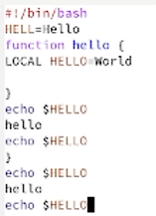
Рис. 2.

Slide 6
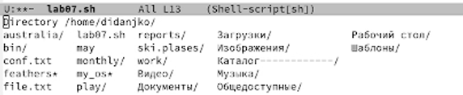
Рис. 3.

Slide 7
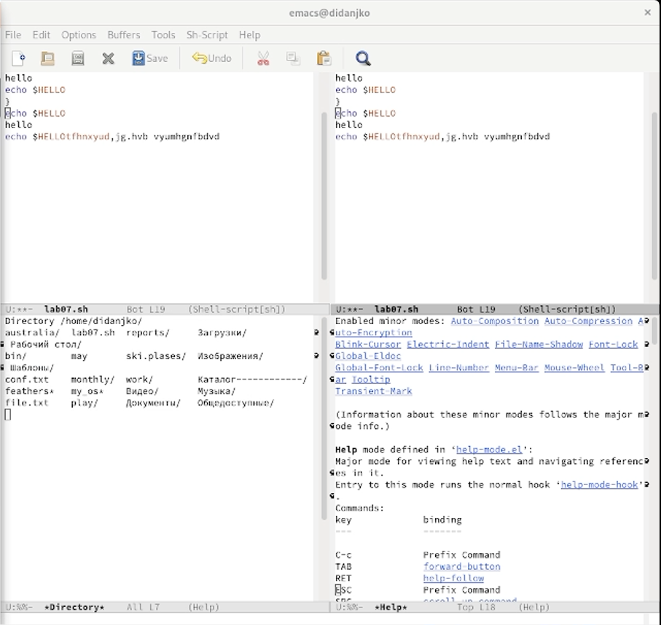
Рис. 4.

Slide 8
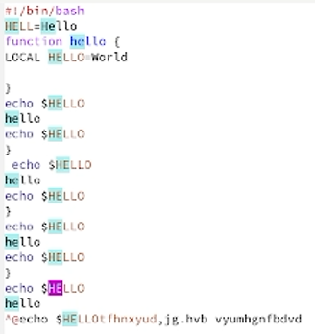
Рис. 5.

Slide 9
Выводы
В ходе выполнения данной лабораторной работы научились работать с редактором emacs.

